Slide 1
Arayüz Tasarımında Görev Analizi
İnsan Bilgisayar Etkileşimi
ÖĞR. GÖR. SALİH ERDURUCAN

Slide 2
Görev Analizi
Kullanıcıların herhangi bir görevi nasıl tamamladığının incelenmesi, tasarımcıların bu görevlere uygun olan arayüzleri ve etkileşim biçimlerini tasarlayabilmelerini mümkün kılar.
Görev analizi, bir uygulamayı gerçekten kullanmak isteyen kullanıcılar dikkate alınarak yapılacaktır ve uygulama kullanılarak gerçekleştirilecek görevlere en uygun tasarım özellikleri belirlenecektir.

Slide 3
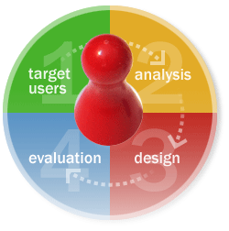
Görev Analizi
Tasarımcılar, kullanıcıların yazılımı kullanarak ne yapmak istediklerini anlamak zorundadır.
İnsan bilgisayar etkileşimi yönüyle bakılacak olursa görev analizi, kullanıcıların gerçekte bu görevin nasıl yapılması gerektiğini düşündüklerinin anlaşılması işlemidir.
Kullanıcı merkezli tasarım eğer doğru bir biçimde yapılırsa etkin etkileşim sürecinin oluşturulabilmesine olanak sağlar.

Slide 4
Neler Analiz Edilir?
Sistemdeki işlevsel olan gereksinimler
İşlevsel olmayan gereksinimler
Yazılıma yönelik kritik girdi ve çıktılar

Slide 5
İşlevsel Gereksinimler
Kullanıcının görevleri yerine getirebilmesi için sistemin yapması gereken esasi işlevlerdir.
Örn: bir kütüphanecilik uygulamasındaki işlevsel gereksinimler arasında, kullanıcı ve kitaplar için kayıt ekleme, kayıt çıkarma, kayıtları görme işlevleri ve benzeri işlevler sayılabilir.
Kullanıcılarla görüşme yaparak ve onların işlerini yaparken izleyerek, tasarlanacak olan sistemde bulunması gereken işlevleri içeren bir görev listesi oluşturmak doğru kabul edilen bir yoldur.

Slide 6
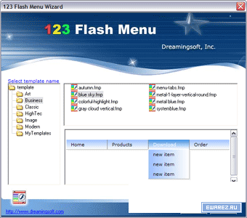
İşlevsel Olmayan Gereksinimler
İşlevsel olmayan gereksinimler, "tasarım kararlarını etkileyen diğer faktör ve sınırlamalar sonucunda oluşan gereksinimler" olarak tanımlanır. Genellikle "çevresel" sınırlandırmalar arayüz tasarımında etkili olurlar.
Çevresel etmenler (klavye, fare yerine dokunmaya duyarlı ekran kullanımı)
Zaman kısıtlaması
Sık yapılan görevler (menülerde kolay erişilebilir olmalı)
Bazı görevlerin öncelikli olması (menüde üste seviyede bulunma, fare tıklama ve klavye kullanımının azaltılması)

Slide 7
Kritik Girdi ve Çıktılar
Yazılıma yönelik kritik girdi ve çıktılar aşağıdaki biçimde temsil edilir:
Veri girdisi
İşlem
Veri Çıktısı

Slide 8
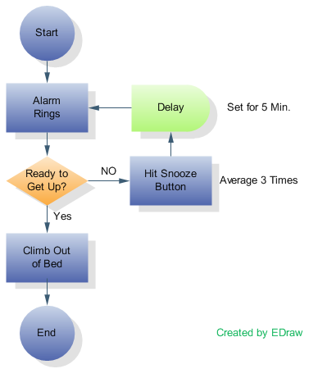
İş Akışı Tanımlaması
Şu ana dek belirtilenler ön görev analizi sürecinde analiz edilir.
Ön görev analizi işlemleri yapıldıktan sonra, iş akışının tanımlanması olası hale gelir. Bu tanımlamayla, kullanıcının her görev için karşılaşacağı etkileşimler ortaya çıkmış olur.
Bu etkileşimlerin tanımlanması ise, sistem tasarımında arayüz oluşturulmasında kullanılır.

Slide 9
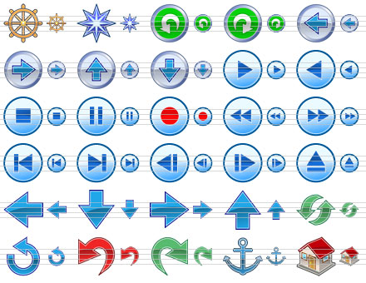
Uygulamalardaki Etkileşim Grupları
Bir uygulamadaki etkileşimler genellikle dört ana grup altında sınıflandırılır.
Navigasyon/Aksiyon
Veri girişi
Veri sorgulanması ve çıkarımı
Bilgi görüntülenmesi, sunulması ve yorumlanması

Slide 10
Navigasyon/Aksiyon
Navigasyon/Aksiyon terimi aşağıdakilerden herhangi birini içeren etkileşim türleri için kullanılır:
Bir görevin başlatılması
Uygulama programının başlatılması
Uygulama içindeki görevlerin ve alt görevlerin çağırılması
Bir görevin seçilmesi
İşlemin gerçekleşmesi için bir görevin ya da alt görevin seçilmesi
Görevin tamamlanması
Görevlerin ve alt görevlerin tamamlanması
Uygulamanın sonlandırılması
için kullanılır.

Slide 11
Navigasyon/Aksiyon
İyi bir navigasyon sistemi, kullanıcıları verimli bir biçimde görevleri tamamlayacakları yere taşıyabilen bir navigasyon sistemidir.
Bilgisayar uygulamasının nasıl çalıştığı ve görevlerin nasıl tamamlandığı konusunda kullanıcının kafasında oluşan yapı, tasarlanacak olan navigasyon arayüzünün temelini teşkil etmelidir. Arayüz ancak bu durumda başarılı olabilir.
Kullanıcıların kafasındaki yapı (model) ise ancak kullanıcıların izlenmesi, onlarla görüşme ve anket yoluyla elde edilebilir.

Slide 12
Veri Girişi
Veri girişi, verinin sisteme girilmesi, saklanması, mevcut verinin değiştirilmesi ya da sistemden silinmesi işlemlerini kapsar. Veriler:
Son kullanıcı tarafından
Kağıt ya da formdan girilebilir.
İyi bir veri girişi penceresi kullanıcıları hem yeterince rahat bırakmalı, hem de verilerin girilmesi için belirli kılavuzlar ortaya koymalıdır.
Doğrulama yöntemlerinin yanlış kullanımı kullanıcıyı bıktırabilir.

Slide 13
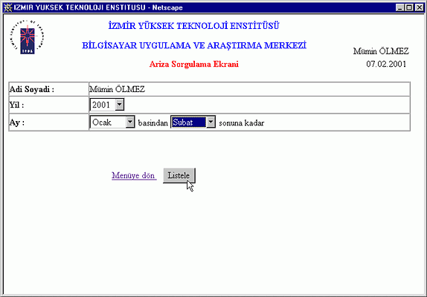
Veri Sorgulama
Veritabanında ya da dosyalarda bulunan veriler, bir ya da birden çok anahtar sözcük ya da sayı yardımıyla, veri sorgulama diyalogları kullanılarak sorgulanırlar.
Bazı durumlarda kullanıcılar bu anahtar sözcük ya da sayıları seçenek olarak sunulmuş menülerden de seçebilirler, ya da bazılarını seçerken bazılarını elle girebilirler.
İyi bir sorgulama ekranı anahtar sözcük ya da sayıların esnek bir biçimde verilebilmesini sağlamalıdır.

Slide 14
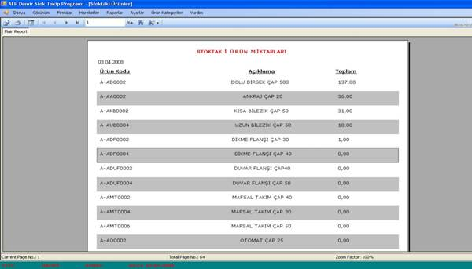
Veri Görüntüleme ve Sunma
Kullanıcının anlayabileceği düşünülen ve anlayıp yorumlaması istenilen bilgilerin bilgisayar ekranında bir pencerede gösterilmesi işlemi olarak gerçekleşir.
İyi bir veri görüntüleme ekranı, kullanıcıların ekrandaki bilgiyi kısa sürede algılamasını ve özümsemesini sağlayacak şekilde tasarlanmalıdır.

Slide 15
Kaynaklar
Baturay M. H. (2014). İnsan Bilgisayar Etkileşim Ders Notları
A. Dix, J. Finlay, G. Abowd and R. Beale (1993). Human-Computer Interaction. Prentice Hall.
Andrews, K. (2009). Human-Computer Interaction. Lecture Notes.
Miller, G. A. (1956). The magical number seven, plus or minus two: some limits on our capacity to process indormation. Psychological Review, 63(2):81-97.
Muter, P., Latremouille, S. A., Treurniet, W. C. & Beam, P. (1982). Extended reading of continuous text on television screens. Human Factors, Vol. 24, No. 5, pp. 501--508.
Schriver, K. A. (1997). Dynamics in Document Design. Wiley. ISBN 0471306363
Tinker, M. A. (1965). Bases for Effective Reading. University of Minnesota Press, Milwaukee.

